Slide 1



MINISTERE DE L’ENSEIGNEMENT SUPERIEUR ET DE
LA RECHERCHE SCIENTIFIQUE
REPUBLIQUE DU MALI
UN PEUPLE-UN BUT-UNE FOI
MINI PROJET INFORMATIQUE
Thème: Protection automatique des applications web contre l’attaque par injection SQL
Elaboré par :
Sekou DOUCOURE
Adama Nakoun FANE
Tuteur:
Dr.A. SIDIBE, MA
Projet tutoré informatique 09/06/2026 Année Académique 2024-2025
1
1

Slide 2
Sommaire
1. Introduction
2. État de l’art
3. Solution Proposée
4. Conclusion
5. Perspectives
Projet tutoré informatique 09/06/2026 Année Académique 2024-2025
2
2

Slide 3
Introduction | Etat de l’art | Solution Proposée | Conclusion | Perspectives
Contexte & Problématique : Les limites des défenses actuelles
Une menace persistante et évolutive:
L’injection SQL (SQLi) domine le Top 10 OWASP
Sophistication accrue des attaques : obfuscation et polymorphisme
Le double écueil des solutions classiques :
WAF traditionnels (Signatures statiques) : Taux élevé de faux négatifs face aux attaques inédites ("Zero-day").
IA Monolithique : Latence computationnelle prohibitive dégradant l'expérience utilisateur.
Problématique Centrale
Comment optimiser la décision de sécurité sous contrainte de latence infra-milliseconde, tout en minimisant les Faux Positifs et Faux Négatifs
Projet tutoré informatique 09/06/2026 Année Académique 2024-2025
3
3

Slide 4
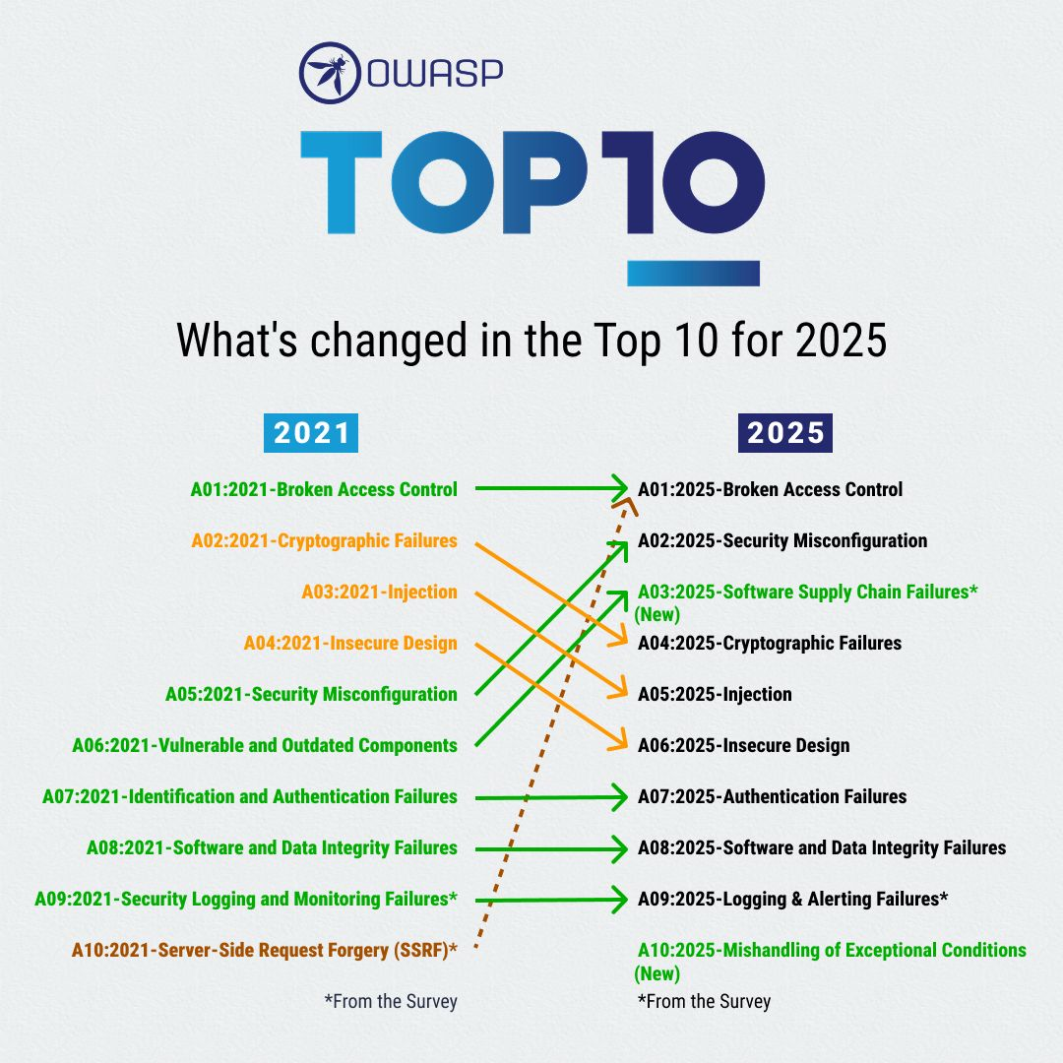
Introduction | Etat de l’art | Solution Proposée | Conclusion | Perspectives
Contexte & Problématique : Les limites des défenses actuelles
        Fig. 1.2 statistique injection SQL sur OWASP
Projet tutoré informatique 09/06/2026 Année Académique 2024-2025
4
4

Slide 5
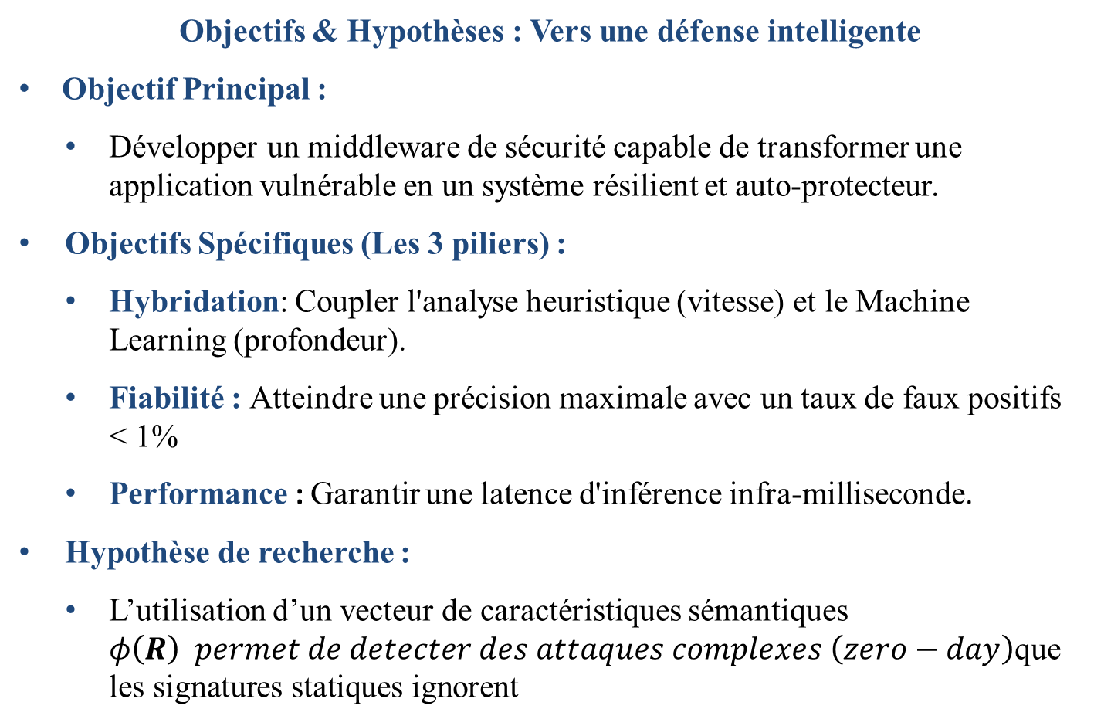
Introduction | Etat de l’art | Solution Proposée | Conclusion | Perspectives
Objectifs & Hypothèses : Vers une défense intelligente
Objectif Principal :
Développer un middleware de sécurité capable de transformer une application vulnérable en un système résilient et auto-protecteur.
Objectifs Spécifiques (Les 3 piliers) :
Hybridation: Coupler l'analyse heuristique (vitesse) et le Machine Learning (profondeur).
Fiabilité : Atteindre une précision maximale avec un taux de faux positifs < 1%
Performance : Garantir une latence d'inférence infra-milliseconde.
Hypothèse de recherche :
L’utilisation d’un vecteur de caractéristiques sémantiques $φ\left(R\right) permet de detecter des attaques complexes \left(zero−day\right)\text{que} \text{les} \text{signatures} \text{statiques} \text{ignorent}$
Projet tutoré informatique 09/06/2026 Année Académique 2024-2025
5
5

Slide 6
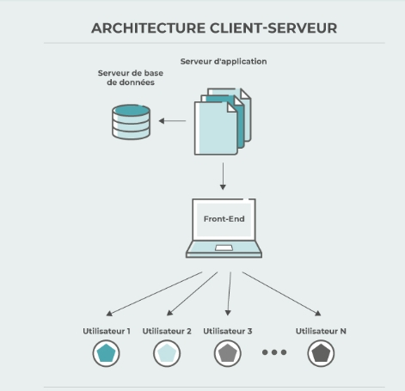
Introduction | Etat de l’art | Solution Proposée | Conclusion | Perspectives
Architecture Multi-tiers et Surface d’Exposition
Modèle de Référence (3-Tiers) : Découplage strict entre la couche Présentation (Frontend), la couche Logique Métier (Middleware/Backend) et la couche de Persistance (SGBD).
Couche d’Application (Serveur Web) : Point de traitement des requêtes HTTP/HTTPS où s’opère la transition entre les données non fiables (Input) et les instructions système.
Couche de Données (SGBD MySQL) : Moteur d’exécution SQL garantissant l’intégrité transactionnelle, mais dépendant de la validité syntaxique des requêtes reçues.
Vecteur de Communication : Utilisation de drivers (PDO/MySQLi) agissant comme interfaces de traduction entre le code applicatif et le langage SQL.
Point de Rupture Sémantique : Identification du goulot d’étranglement sécuritaire lors de la construction dynamique des requêtes par concaténation de variables.
Projet tutoré informatique 09/06/2026 Année Académique 2024-2025
6
6

Slide 7
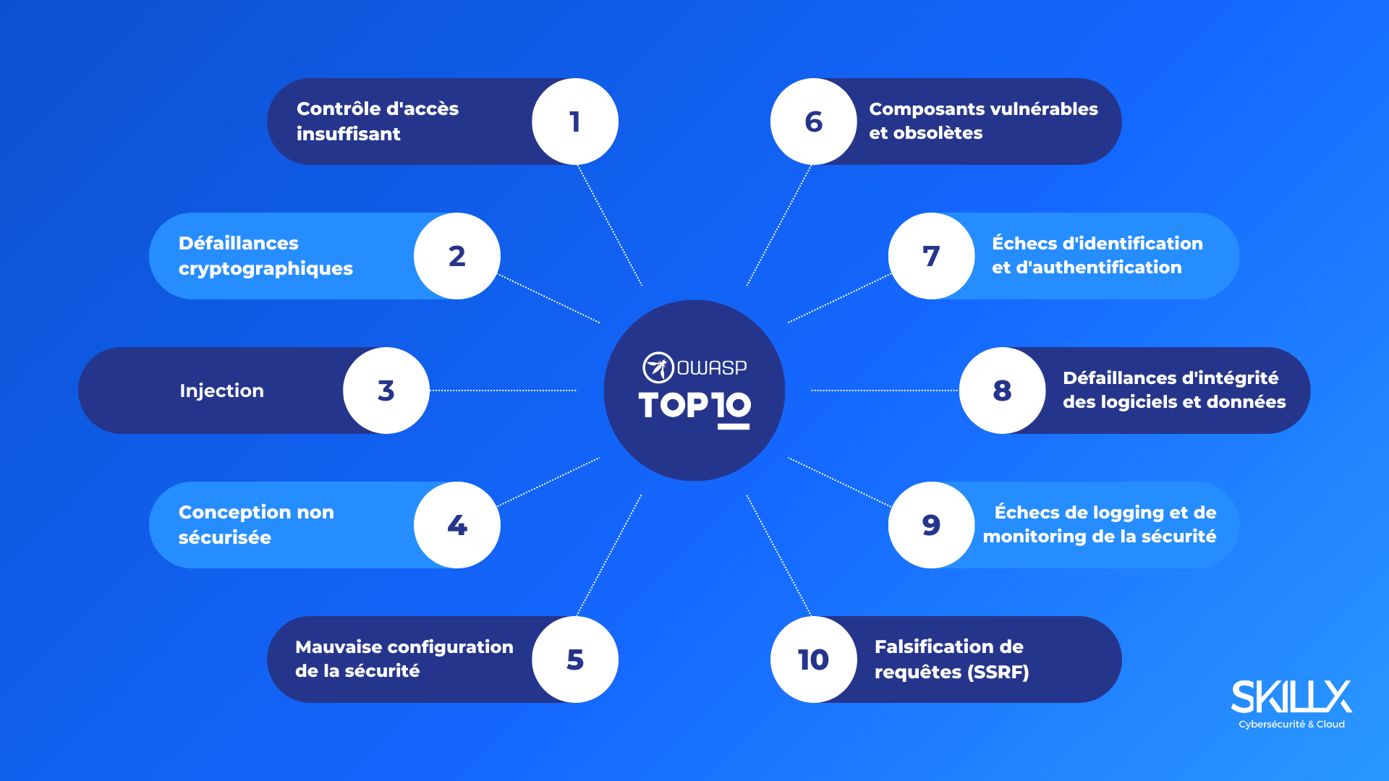
Introduction | Etat de l’art | Solution Proposée | Conclusion | Perspectives
Panorama des Risques Sécuritaires : L’Écosystème des Menaces
Référentiel OWASP Top 10 : Standard mondial identifiant les vulnérabilités les plus critiques pour les applications web modernes.
Source : OWASP Top 10 (2025) — Injection (réf. OWASP, 2025). : Catégorie incluant les injections SQL, NoSQL et OS. Risque majeur d'exfiltration et de corruption de données.
Vecteurs Client-Side (XSS & CSRF) : Manipulation des scripts côté navigateur pour le vol de sessions (cookies) ou l'usurpation d'identité.
A01:2025-Broken Access Control : Failles permettant un accès non autorisé à des fonctionnalités d'administration.
RCE (Remote Code Execution) : Prise de contrôle totale du serveur par l'exécution de commandes système arbitraires.
Justification du Focus : L'injection SQL demeure la menace n°1 en termes d'impact direct sur la confidentialité et l'intégrité des actifs stratégiques (BDD).
Source : OWASP Top 10 (2025).
Projet tutoré informatique 09/06/2026 Année Académique 2024-2025
7
7

Slide 8
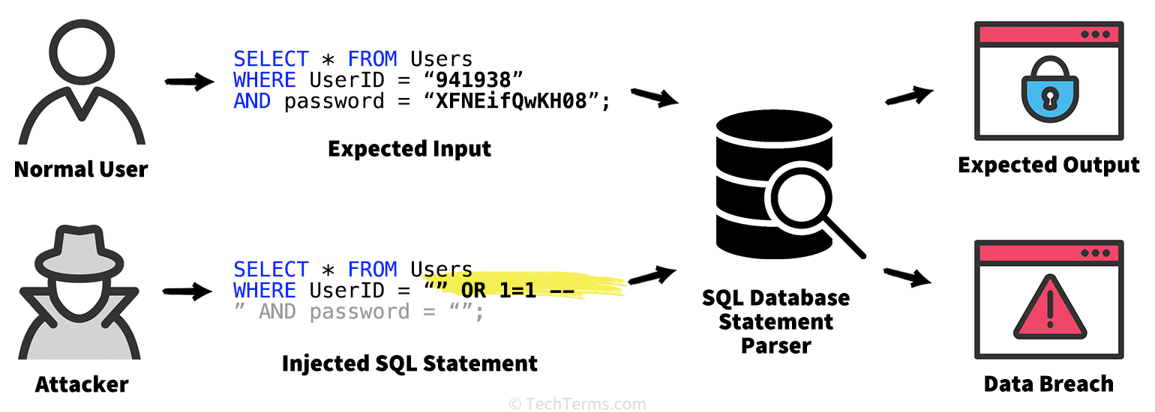
Introduction | Etat de l’art | Solution Proposée | Conclusion | Perspectives
Mécanisme de l’Injection SQL : Définition et Rupture de Paradigme
Nature de la faille : Exploitation d'une validation insuffisante des entrées utilisateurs au sein de la couche de persistance.
La Rupture Sémantique : Confusion critique opérée par le moteur SQL entre les instructions de contrôle (Code) et les données littérales (Input).
Projet tutoré informatique 09/06/2026 Année Académique 2024-2025
8
8

Slide 9
Introduction | Etat de l’art | Solution Proposée | Conclusion | Perspectives
Étude de Cas : Anatomie d'une Attaque par Tautologie
Code Source Vulnérable (PHP) : Construction de requête par concaténation :
Payload d'Attaque : Injection de la chaîne ‘OR 1=1 – dans le champ "username".
Requête Interprétée par le SGBD :
Conséquence Technique: Les caractères -- Commentent la suite de la requête, ignorant la verification du mots de passe.
Résultat: La condition 1=1 étant toujours vraie (tautologie), l'accès est accordé à l'attaquant sans identifiants valides.
$sql = "SELECT * FROM users WHERE user = '" . $user . "' AND pass = '" . $pass . “’”;
SELECT * FROM users WHERE user = '' OR 1=1 --' AND pass = '...’;
Projet tutoré informatique 09/06/2026 Année Académique 2024-2025
9
9

Slide 10
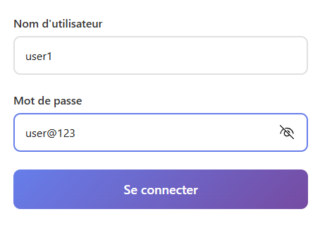
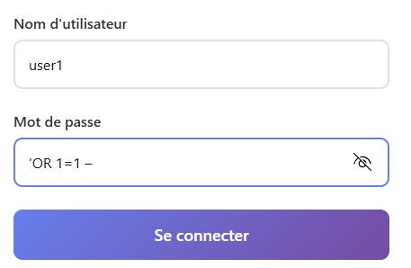
Introduction | Etat de l’art | Solution Proposée | Conclusion | Perspectives
Étude de Cas : Anatomie d'une Attaque par Tautologie
SELECT * FROM users WHERE username = 'user1’
AND password = 'user@123';
SELECT * FROM users WHERE username = 'user1’
AND password =‘’ OR 1=1 – ;
Projet tutoré informatique 09/06/2026 Année Académique 2024-2025
10
10

Slide 11
Introduction | Etat de l’art | Solution Proposée | Conclusion | Perspectives
Étude de Cas : Anatomie d'une Attaque par Tautologie
Cette étude de cas montre clairement comment une requête SQL vulnérable peut être détournée par une injection de type tautologie. Dans le premier exemple, l’application vérifie normalement les identifiants saisis. Mais dans le second, l’ajout de l’expression OR 1=1 rend la condition toujours vraie et permet de contourner l’authentification. Ce scénario illustre la simplicité et la gravité d’une attaque par injection SQL : une seule ligne mal protégée suffit à compromettre la sécurité. La leçon à retenir est qu’il est indispensable d’utiliser des requêtes préparées et des mécanismes de validation pour éviter que des données utilisateur ne soient interprétées comme du code.
Projet tutoré informatique 09/06/2026 Année Académique 2024-2025
11
11

Slide 12
Introduction | Etat de l’art | Solution Proposée | Conclusion | Perspectives
Classification et Taxonomie des Injections SQL
In-Band SQLi (Classique) : L'attaquant utilise le même canal de communication pour lancer l'attaque et récupérer les résultats.
Union-based : Utilise l'opérateur UNION pour fusionner les résultats de la
requête légitime avec une requête malveillante.
Error-based : Exploite les messages 'erreur du SGBD pour obtenir des informations sur la structure de la base.
Inferential SQLi (Blind / Aveugle) : Aucune donnée n'est transférée directement. L'attaquant reconstruit la base en posant des questions "Vrai/Faux".
Boolean-based : Analyse la différence de contenu dans la réponse HTTP.
Time-based : Analyse les délais de réponse (ex: WAITFOR DELAY ou SLEEP())
Out-of-Band SQLi : Utilisation de protocoles externes (DNS, HTTP) pour exfiltrer les données si le canal direct est filtré.
Projet tutoré informatique 09/06/2026 Année Académique 2024-2025
12
12

Slide 13
Introduction | Etat de l’art | Solution Proposée | Conclusion | Perspectives
Classification et Taxonomie des Injections SQL
Type d’attaque | Visibilité des erreurs | Complexité | Vitesse d’extraction | Niveau de discrétion | Pertinence 2026
Error-based | Élevée | Faible | Rapide | Faible | Moyenne
Boolean-based | Nulle | Moyenne | Moyenne | Moyenne | Élevée
Time-based | Nulle | Élevée | Lente | Élevée | Très Élevée
Second-order | Variable | Élevée | Différée | Élevée | Très Élevée
API/ORM-based | Variable | Élevée | Variable | Très Élevée | Critique
Projet tutoré informatique 09/06/2026 Année Académique 2024-2025
13
13

Slide 14
Introduction | Etat de l’art | Solution Proposée | Conclusion | Perspectives
Limites des Mécanismes de Défense Conventionnels
Signatures Statiques (WAF classiques) : Incapacité structurelle à détecter les menaces « Zero-day » (attaques inédites non répertoriées).
Techniques d’Évasion et d’Obfuscation : Contournement facile des filtres par l'utilisation d'encodages (Hexadécimal, URL encoding) ou de commentaires SQL, imbriqués.
Le Dilemme de la Précision :
Faux Positifs: Blocage des requête légitimes( ex: noms contenant une apostrophe: N’DIAYE, N’DAOU, N’GOLO ), nuisant à l’expérience utilisateur.
Faux Négatifs : Fuite de sécurité laissant passer des payloads sophistiqués.
Complexité de maintenance: Nécessité d'une mise à jour constante des bases de signatures face à l'évolution rapide des payloads.
Latence de Traitement : Dégradation des performances lors de l'analyse de règles de filtrage trop denses.
Projet tutoré informatique 09/06/2026 Année Académique 2024-2025
14
14

Slide 15
Introduction | Etat de l’art | Solution Proposée | Conclusion | Perspectives
Une Architecture hybride combinant heuristique et intelligence artificielle
Objectif : Protéger les applications web contre les injections SQL en combinant la rapidité d’un moteur heuristique et précision d’un réseau de neurones(MLP).
Principe :
Filtrage heuristique en première ligne pour bloquer instantanément les attaques connues.
Analyse par IA uniquement pour les requêtes suspectes («zones grises »), minimisant la latence.
Avantage:
Taux de détection élevé(<99%)
Faible taux de faux positifs
Temps de réponse infra-milliseconde
Projet tutoré informatique 09/06/2026 Année Académique 2024-2025
15
15

Slide 16
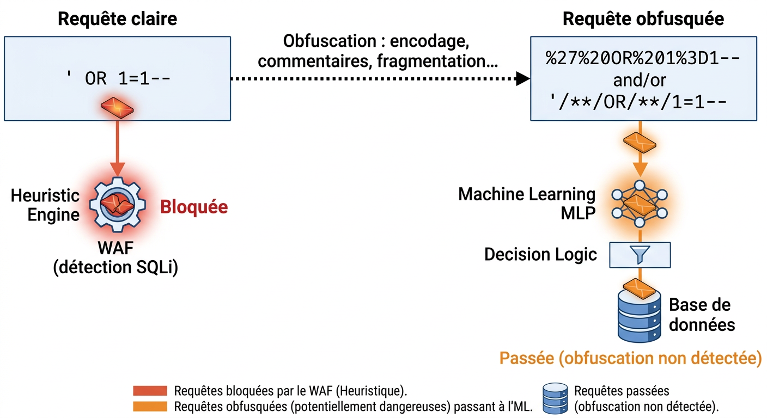
Introduction | Etat de l’art | Solution Proposée | Conclusion | Perspectives
Architecture Hybride : Synergie entre Heuristique et IA
Vision conceptuelle du pipeline de sécurité hybride
Paradigme de Défense en Profondeur : Combinaison d'un filtrage déterministe (Heuristique) et d'une analyse probabiliste (IA)
Moteur Heuristique (Ligne de front) : Analyse par signatures et motifs SQL pour un blocage instantané des menaces connues.
Module IA (Analyse Prédictive) : Recours au réseau de neurones MLP pour traiter les attaques "Zero-day" et les payloads obfusqués.
Optimisation de la Charge : Inférence neuronale sélective limitée aux requêtes suspectes ("Zones grises") pour préserver les ressources.
Objectif de Résilience : Maximisation du taux de détection tout en maintenant une latence infra-milliseconde.
Projet tutoré informatique 09/06/2026 Année Académique 2024-2025
16
16

Slide 17
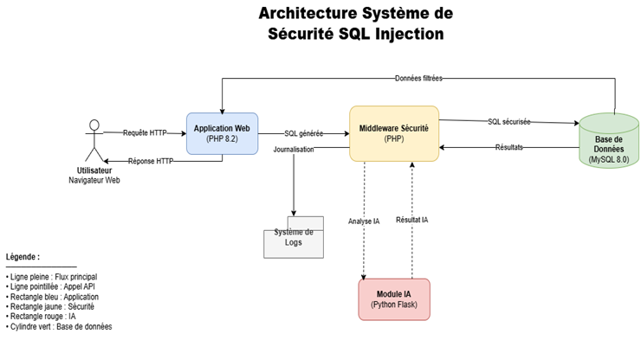
Introduction | Etat de l’art | Solution Proposée | Conclusion | Perspectives
Architecture Hybride : Synergie entre Heuristique et IA
Composants du Système : Déploiement d'une architecture distribuée entre le serveur d'application (PHP) et le moteur d'analyse (Python).
Le Middleware de Sécurité : Point central d'interception agissant comme un "proxy" interne entre l'application et le SGBD
Module IA Déporté : Utilisation d'une API Flask pour isoler la logique de détection et permettre une scalabilité du modèle.
Journalisation (Logs) : Système de traçabilité intégré pour l'audit des tentatives d'intrusion et l'amélioration continue du dataset.
Flux de Décision : Communication bidirectionnelle pour valider la requête avant sa persistance dans MySQL 8.0.
Projet tutoré informatique 09/06/2026 Année Académique 2024-2025
17
17

Slide 18
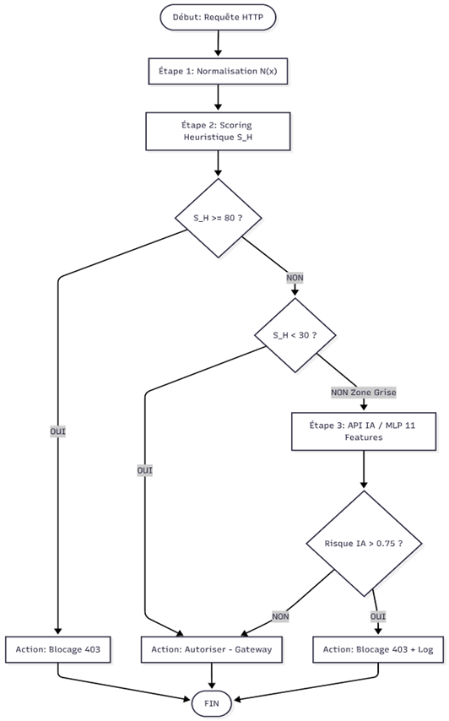
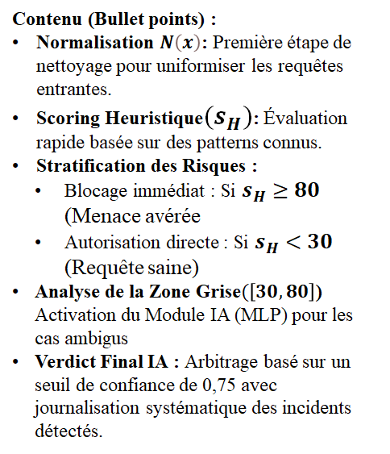
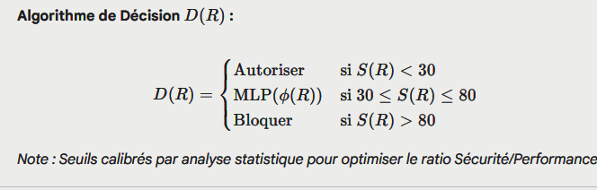
Introduction | Etat de l’art | Solution Proposée | Conclusion | Perspectives
Logigramme de Décision et Gestion de la Zone Grise
Projet tutoré informatique 09/06/2026 Année Académique 2024-2025
18
18

Slide 19
Introduction | Etat de l’art | Solution Proposée | Conclusion | Perspectives
Logigramme de Décision et Gestion de la Zone Grise
Règle de décision hybride : score_ajusté ≥ 80 → BLOQUER ; 30 ≤ score_ajusté < 80 → DÉLÉGUER À IA ; score_ajusté < 30 → AUTORISER.
Pondérations par contexte : login=1.3, admin=1.5, search=1.1.
Exemple chiffré (mini-cas) :
URL: https://mon-app.ml/login?user=admin' UNION SELECT 1,2,3–
pattern 'UNION' (+40) + caractère spécial (+25) + entropie (+20) => score brut = 85 → score_ajusté (contexte login=1.3) = 85 * 1.3 = 110.5 → DÉCISION = BLOQUER.
Projet tutoré informatique 09/06/2026 Année Académique 2024-2025
19
19

Slide 20
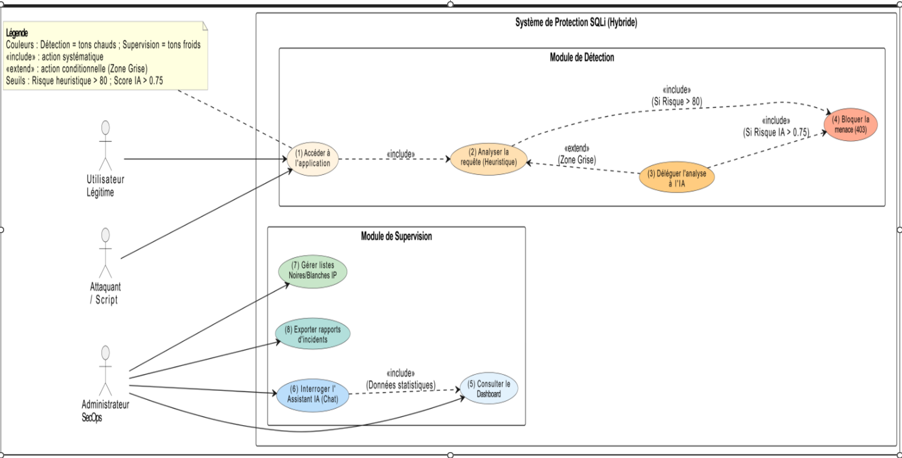
Introduction | Etat de l’art | Solution Proposée | Conclusion | Perspectives
Cas d’Utilisation : Interactions et Supervision du Système
Trilogie d'Acteurs :
Utilisateur Légitime & Attaquant : Déclencheurs des flux d'analyse (accès applicatif).
Administrateur SecOps : Pilotage stratégique et réponse aux incidents.
Module de Détection (Temps Réel) :
Automatisation du blocage pour les risques avérés >80
Branchement conditionnel (<<extend>>) vers l’IA pour la levée de doute en zon grise
Module de Supervision (Audit & Contrôle) :
Gestion proactive (White/Black lists IP).
Reporting avec un Reportions pour la visualisation des tentatives d’intrusion
Projet tutoré informatique 09/06/2026 Année Académique 2024-2025
20
20

Slide 21
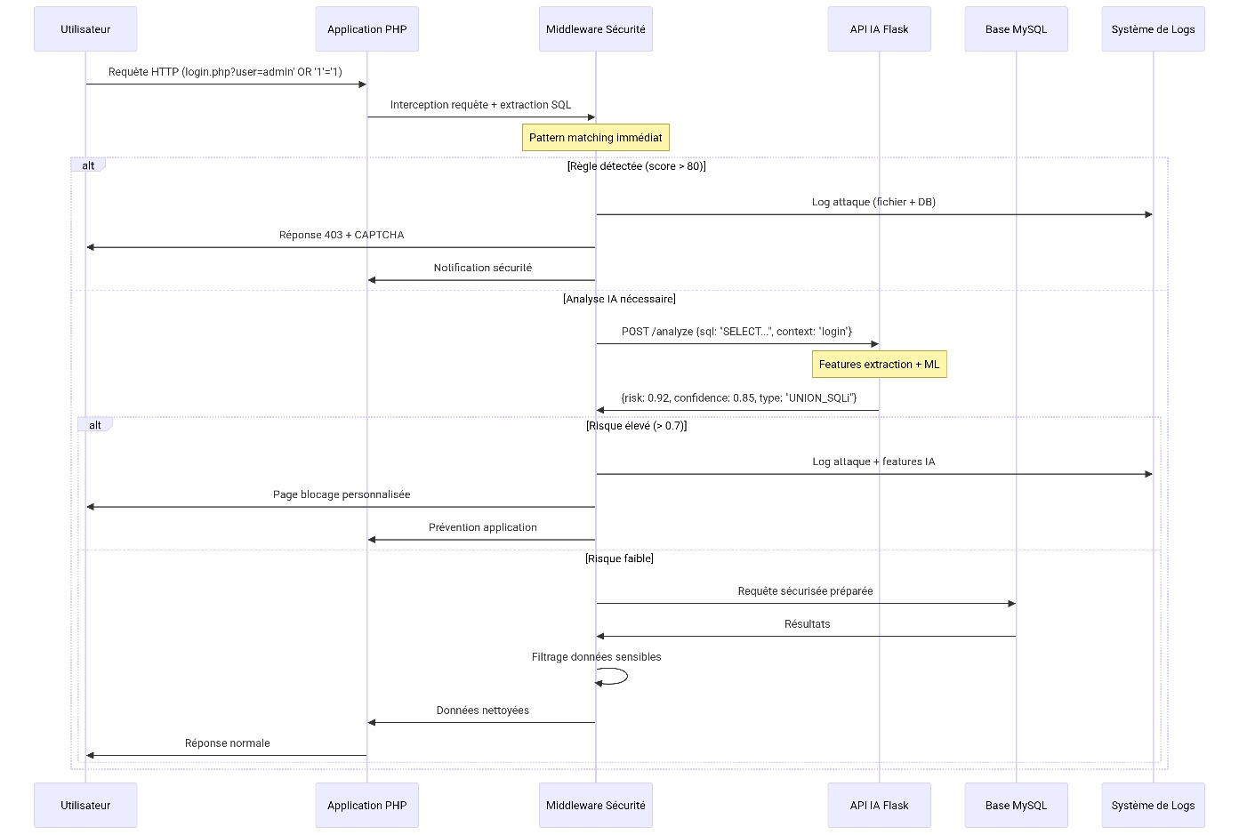
Introduction | Etat de l’art | Solution Proposée | Conclusion | Perspectives
Diagramme de sequence: Interactions et Supervision du Système
Projet tutoré informatique 09/06/2026 Année Académique 2024-2025
21
21

Slide 22
Introduction | Etat de l’art | Solution Proposée | Conclusion | Perspectives
Environnement de Travail et Stack Technologique
Environnement de Développement (Software) :
VS Code : IDE principal pour le développement Full-Stack.
Git / GitHub : Gestion de version et collaboration.
Postman : Tests unitaires et validation des endpoints de l'API Flask.
Stack Technologique (Backend & Sécurité) :
PHP 8.2 : Implémentation du Middleware et de l'application web.
Python (Flask) : Micro-framework dédié à l'exposition du modèle MLP.
Scikit-Learn : Entraînement et sérialisation du réseau de neurones.
Gestion des Données :
MySQL 8.0 : Système de Gestion de Bases de Données (SGBD) cible.
Dataset : Corpus de plus de 50 000 requêtes SQL (légitimes et injectées).
Projet tutoré informatique 09/06/2026 Année Académique 2024-2025
22
22

Slide 23
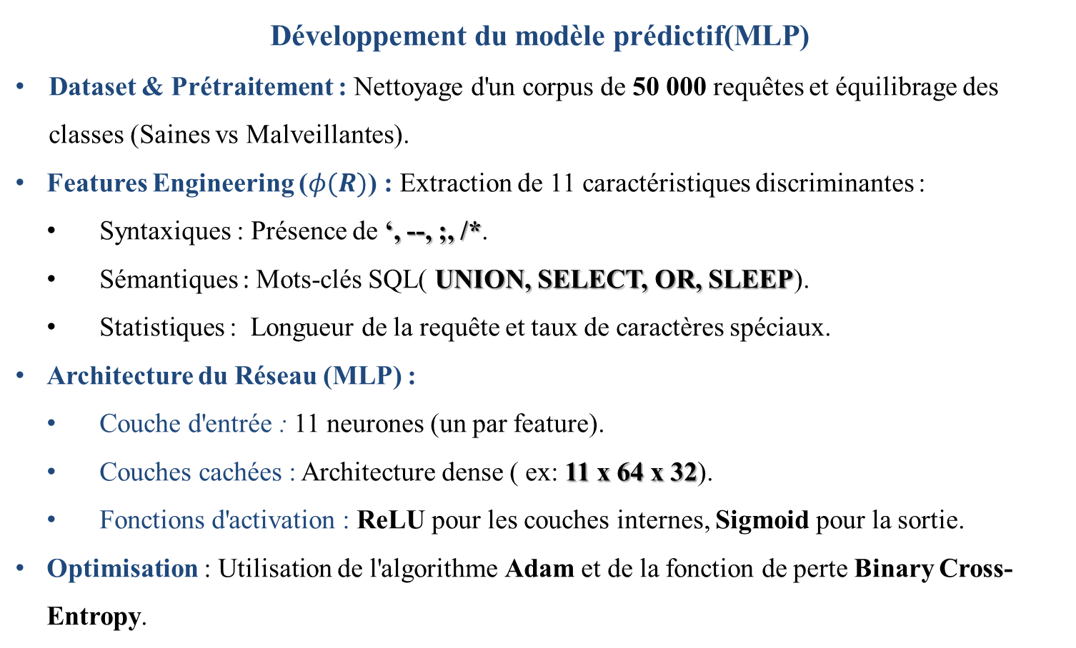
Introduction | Etat de l’art | Solution Proposée | Conclusion | Perspectives
Développement du modèle prédictif(MLP)
Dataset & Prétraitement : Nettoyage d'un corpus de 50 000 requêtes et équilibrage des classes (Saines vs Malveillantes).
Features Engineering ($φ(R)$) : Extraction de 11 caractéristiques discriminantes :
Syntaxiques : Présence de ‘, --, ;, /*.
Sémantiques : Mots-clés SQL( UNION, SELECT, OR, SLEEP).
Statistiques : Longueur de la requête et taux de caractères spéciaux.
Architecture du Réseau (MLP) :
Couche d'entrée : 11 neurones (un par feature).
Couches cachées : Architecture dense ( ex: 11 x 64 x 32).
Fonctions d'activation : ReLU pour les couches internes, Sigmoid pour la sortie.
Optimisation : Utilisation de l'algorithme Adam et de la fonction de perte Binary Cross-Entropy.
Projet tutoré informatique 09/06/2026 Année Académique 2024-2025
23
23
Notes:
Le succès d'un modèle d'IA ne dépend pas seulement de sa puissance, mais surtout de la qualité des données qu'on lui fournit. Nous avons conçu un extracteur de caractéristiques qui transforme chaque requête SQL en un vecteur numérique de 11 dimensions. Ces 'features' ont été choisies pour leur capacité à isoler les anomalies syntaxiques et sémantiques. Ce vecteur est ensuite injecté dans notre réseau de neurones MLP. Grâce à une phase d'entraînement par rétropropagation sur 30 000 exemples, le modèle a appris à détecter des corrélations subtiles que de simples règles heuristiques ne pourraient jamais identifier.

Slide 24
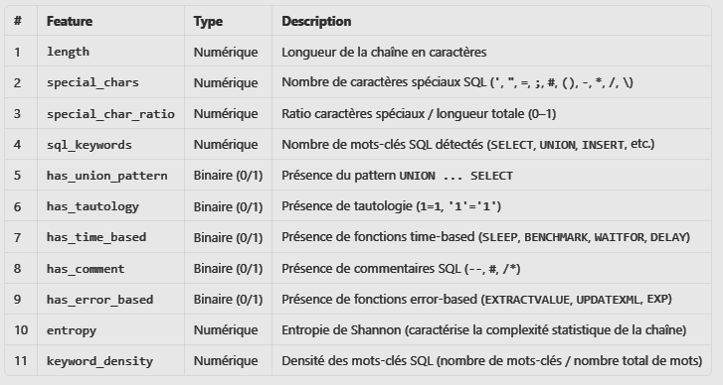
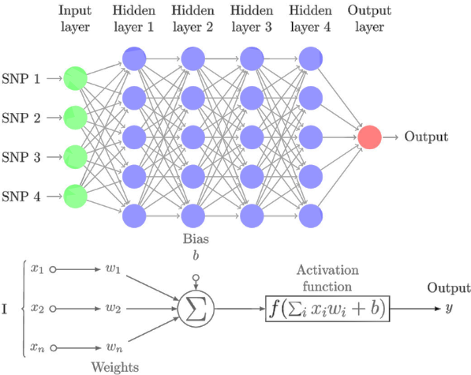
Introduction | Etat de l’art | Solution Proposée | Conclusion | Perspectives
Développement du modèle prédictif(MLP)
tableau des 11 features
Diagramme du réseau de neurones
Projet tutoré informatique 09/06/2026 Année Académique 2024-2025
24
24
Notes:
Le succès d'un modèle d'IA ne dépend pas seulement de sa puissance, mais surtout de la qualité des données qu'on lui fournit. Nous avons conçu un extracteur de caractéristiques qui transforme chaque requête SQL en un vecteur numérique de 11 dimensions. Ces 'features' ont été choisies pour leur capacité à isoler les anomalies syntaxiques et sémantiques. Ce vecteur est ensuite injecté dans notre réseau de neurones MLP. Grâce à une phase d'entraînement par rétropropagation sur 30 000 exemples, le modèle a appris à détecter des corrélations subtiles que de simples règles heuristiques ne pourraient jamais identifier.

Slide 25
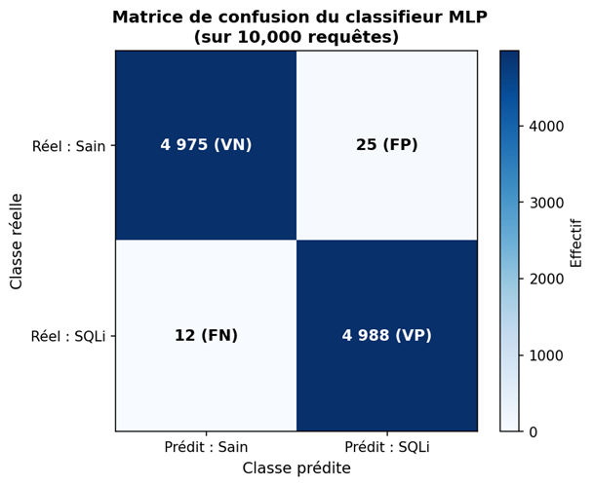
Introduction | Etat de l’art | Solution Proposée | Conclusion | Perspectives
Analyse des Résultats et Validation Statistique
Indicateurs de Performance (Basés sur 10 000 tests) :
Dataset : 50 000 requêtes (mix logs réels + injections synthétiques).
Jeu de validation : 10 000 requêtes (5 000 saines / 5 000 malveillantes).
Résultats clés : Accuracy ≈ 99.63% ; F1 = 0.9963 ;
Faux négatifs observés : 12/5000 (tests),
Précision Globale (Accuracy) : 99,63 % – Un taux d'erreur extrêmement faible(<0,4%)
Analyse de la Matrice de Confusion :
Vrais Négatifs (VN) : 4 975 requêtes saines correctement identifiées.
Vrais Positifs (VP) : 4 988 attaques bloquées avec succès.
Fiabilité du Modèle :
Faux négatifs (FN) : Seulement 12 attaques manquées (Risque résiduel minime).
Faux Positifs (FP) : 25 alertes injustifiées (Impact négligeable sur l'expérience utilisateur).
Score de Rappel (Recall) : 99,76 % – Capacité quasi-totale à détecter les injections SQL, même complexes ou obfusquées.
Projet tutoré informatique 09/06/2026 Année Académique 2024-2025
25
25
Notes:
Passons aux résultats concrets. Pour valider notre approche, nous avons soumis le modèle à un test rigoureux sur 10 000 requêtes inédites. Les résultats, visibles sur cette matrice de confusion, sont excellents. Nous atteignons une précision globale de 99,63 %. Ce qui est particulièrement satisfaisant pour un ingénieur en sécurité, c'est notre taux de rappel : 99,76 %. Cela signifie que sur 5 000 tentatives d'injection, seules 12 ont réussi à passer entre les mailles du filet. Parallèlement, nous avons maintenu les faux positifs à un niveau extrêmement bas, garantissant que les utilisateurs légitimes ne subissent aucun blocage intempestif

Slide 26
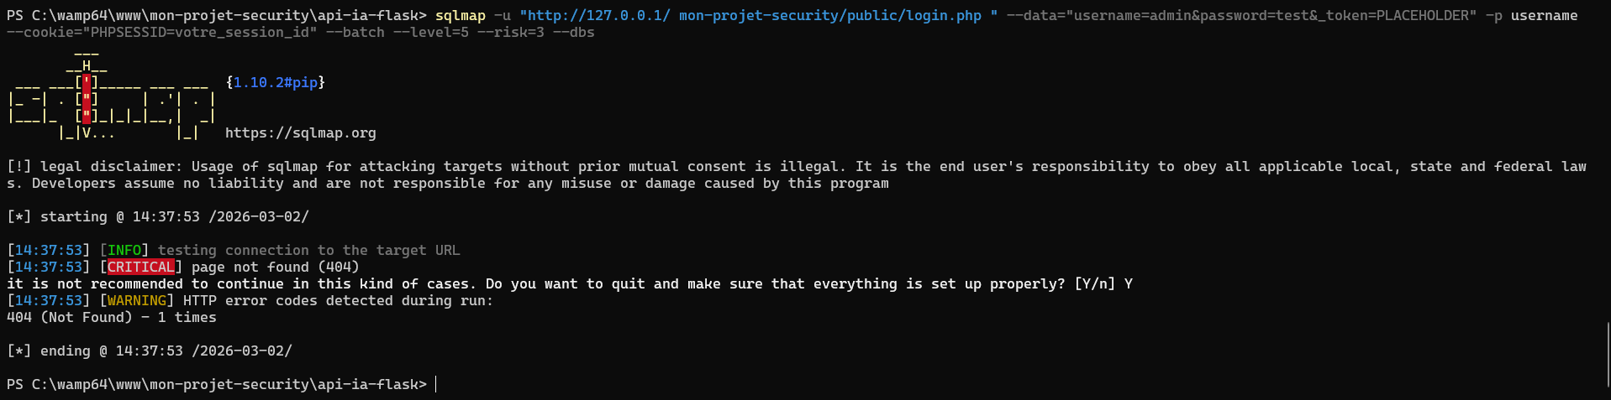
Introduction | Etat de l’art | Solution Proposée | Conclusion | Perspectives
Validation par Stress Test : Confrontation à SQLMap
Protocole d'Attaque (Pentest)
Outil : SQLMap v1.8.2 (Référence mondiale en injection SQL).
Vecteurs testés : Blind SQLi, Error-based, Union-based, Stacked queries.
Configuration : Niveau d'agression maximum(--level 5 --risk 3)
Commande utilisée (ex.) :
sqlmap -u "http://127.0.0.1/projet_tutoré_inf/app/login.php" --data="username=admin&password=test&_token=PLACEHOLDER" -p username --cookie="PHPSESSID=..." --batch --level=5 --risk=3 --dbs
Projet tutoré informatique 09/06/2026 Année Académique 2024-2025
26
26
Notes:
Le succès d'un modèle d'IA ne dépend pas seulement de sa puissance, mais surtout de la qualité des données qu'on lui fournit. Nous avons conçu un extracteur de caractéristiques qui transforme chaque requête SQL en un vecteur numérique de 11 dimensions. Ces 'features' ont été choisies pour leur capacité à isoler les anomalies syntaxiques et sémantiques. Ce vecteur est ensuite injecté dans notre réseau de neurones MLP. Grâce à une phase d'entraînement par rétropropagation sur 30 000 exemples, le modèle a appris à détecter des corrélations subtiles que de simples règles heuristiques ne pourraient jamais identifier.

Slide 27
Introduction | Etat de l’art | Solution Proposée | Conclusion | Perspectives
Démonstration !
Projet tutoré informatique 09/06/2026 Année Académique 2024-2025
27
27
Notes:
Le succès d'un modèle d'IA ne dépend pas seulement de sa puissance, mais surtout de la qualité des données qu'on lui fournit. Nous avons conçu un extracteur de caractéristiques qui transforme chaque requête SQL en un vecteur numérique de 11 dimensions. Ces 'features' ont été choisies pour leur capacité à isoler les anomalies syntaxiques et sémantiques. Ce vecteur est ensuite injecté dans notre réseau de neurones MLP. Grâce à une phase d'entraînement par rétropropagation sur 30 000 exemples, le modèle a appris à détecter des corrélations subtiles que de simples règles heuristiques ne pourraient jamais identifier.

Slide 28
Conclusion : Un Nouveau Standard de Protection SQLi
Synthèse des Réalisations :
Validation du Paradigme Hybride : Preuve qu'une architecture en cascade (Heuristique + MLP) surpasse les systèmes traditionnels.
Performance et Précision : Atteinte d'un taux de détection de 99,63% avec un risque de faux négatifs quasi nul (0,24%).
Efficience Opérationnelle : Optimisation du temps de traitement par l'IA, sollicitée uniquement pour les "Zones Grises".
Solution Industrielle : Développement d'un middleware robuste, prêt à être intégré dans des écosystèmes PHP/MySQL existants.
Projet tutoré informatique 09/06/2026 Année Académique 2024-2025
28
28
Notes:
Passons aux résultats concrets. Pour valider notre approche, nous avons soumis le modèle à un test rigoureux sur 10 000 requêtes inédites. Les résultats, visibles sur cette matrice de confusion, sont excellents. Nous atteignons une précision globale de 99,63 %. Ce qui est particulièrement satisfaisant pour un ingénieur en sécurité, c'est notre taux de rappel : 99,76 %. Cela signifie que sur 5 000 tentatives d'injection, seules 12 ont réussi à passer entre les mailles du filet. Parallèlement, nous avons maintenu les faux positifs à un niveau extrêmement bas, garantissant que les utilisateurs légitimes ne subissent aucun blocage intempestif

Slide 29
Introduction | Conception | Développements | Conclusion | Perspectives
Perspectives : Vers une Défense Multi-Vectorielle
Évolutions à court terme :
Élargissement du Spectre : Adaptation du moteur pour contrer les autres vulnérabilités de l'OWASP Top 10 (XSS, CSRF, Injections de commandes).
Conteneurisation (Docker/K8s) : Faciliter le déploiement à grande échelle via une architecture de micro-services.
Évolutions à long terme :
Apprentissage en Continu (Online Learning) : Mise en place d'un pipeline de réentraînement automatique basé sur les nouveaux logs d'attaques.
Deep Learning Avancé : Exploration des modèles de type LSTM ou Transformers pour analyser la séquence temporelle des requêtes SQL.
Dashboarding Prédictif : Interface de monitoring capable d'anticiper des campagnes d'attaques massives.
Projet tutoré informatique 09/06/2026 Année Académique 2024-2025
29
29
Notes:
Le travail présenté aujourd'hui n'est qu'une première étape. La cybersécurité est une course perpétuelle. À court terme, nous prévoyons d'étendre ce moteur aux attaques XSS. À plus long terme, l'objectif est de rendre ce système totalement autonome grâce au 'Deep Learning'. Nous voulons passer d'une protection réactive à une défense prédictive, capable d'identifier une campagne d'attaque avant même qu'elle ne touche nos bases de données critiques.

Slide 30

Questions
Merci de votre attention.
Projet tutoré informatique 09/06/2026 Année Académique 2024-2025
30
30
Notes:
Le travail présenté aujourd'hui n'est qu'une première étape. La cybersécurité est une course perpétuelle. À court terme, nous prévoyons d'étendre ce moteur aux attaques XSS. À plus long terme, l'objectif est de rendre ce système totalement autonome grâce au 'Deep Learning'. Nous voulons passer d'une protection réactive à une défense prédictive, capable d'identifier une campagne d'attaque avant même qu'elle ne touche nos bases de données critiques.

